Slide 1
Elaborato di Ricerca Operativa
L’astronave scientifica Ruthig
Benfenati Domenico M63001165 AA 2020/20211

Slide 2
Introduzione
Anno 4942, sei il capitano dell'astronave scientifica Ruthig.
Il tuo compito è raccogliere particolari sostanze liquide presenti su alcuni pianeti della galassia e conservarle all’interno della stiva dotata di diversi contenitori.
La tua ricompensa dipende dalla tua abilità nel riempire i contenitori facendo attenzione a non mescolare diversi liquidi nello stesso contenitore altrimenti la tua astronave esploderà.
Inoltre, ricorda che per spostarsi da un pianeta ad un altro avrai bisogno di una certa quantità di carburante.

Slide 3
Definizione del problema
Sei il capitano dell'astronave scientifica Ruthig. La tua astronave è dotata di un certo numero di contenitori ognuno dei quali ha una sua capienza in litri.
Il tuo compito è raccogliere liquidi presenti sui pianeti e riempire il più possibile i tuoi contenitori, ma devi fare attenzione a non mescolare diversi liquidi nello stesso contenitore e a non sprecare il carburante a tua disposizione.
Ogni spostamento da un pianeta ad un altro richiede una certa quantità di carburante ed ogni pianeta è caratterizzato da una certa quantità di liquidi presenti su di esso. Il tuo obiettivo è cercare di riempire al massimo i contenitori della tua astronave cercando di visitare il maggior numero di pianeti con il carburante a tua disposizione.

Slide 4
Dati di input
P C T
(numero di pianeti) (carburante totale) (numero di container)
Primo rigo
Secondo rigo
Successive P righe
Righe successive
C₁ C₂ C₃ … C_{T}
(capacità container 1) (capacità container 2) (capacità container 3)(capacità container T)
id VL₁ … VL_{T}
(id del pianeta) (valore di liquido 1 disponibile) (valore di liquido T disponibile)
P_{SRC} P_{DEST} F
(pianeta di partenza) (pianeta di arrivo) (carburante necessario)
Il numero di queste righe indica quanti link esistono e quali pianeti sono collegati tra loro

Slide 5
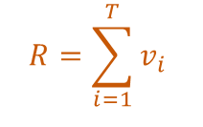


Calcolo del punteggio
A seconda del numero di pianeti unici visitati, e del valore di carburanti accumulati nei containers, è possibile calcolare un punteggio, attraverso la formula:
$$Points=0,4 ∗V+0,6 ∗R$$
V: Numero di nodi unici su cui la navicella passa
R: quantità totale di carburante raccolto
$$R=\sum_{i=1}^{T}{v_{i}}$$
$v_{i}$: carburante contenuto nel container i

Slide 6

Esempio di situazione iniziale
8
9
1
La navicella ha come nodo di partenza il pianeta 0, e un proprio carico di carburante
5
2
3
6
0
10
35

Slide 7
Esempio di situazione iniziale
8
18
9
5
1
11
Ogni link ha un proprio costo, che rappresenta il carburante che la navicella consuma per percorrere quel link
10
5
6
2
7
3
12
2
3
8
3
9
6
0
10
14
35
4

Slide 8
Esempio di situazione iniziale
[5,2,0,4,8]
8
[1,3,2,6,4]
[0,1,2,0,3]
18
9
5
1
11
[2,5,9,3,0]
Ogni pianeta è invece caratterizzato dal quantitativo massimo di liquidi di vario tipo che la navicella può raccogliere
10
5
[4,2,6,3,0]
[0,0,2,3,8]
6
2
7
3
12
2
3
8
3
9
6
0
10
14
35
4
[3,2,1,8,4]
[2,1,0,5,9]
[0,1,2,6,9]

Slide 9
Esempio di situazione iniziale
[5,2,0,4,8]
8
[1,3,2,6,4]
[0,1,2,0,3]
18
9
5
1
11
[2,5,9,3,0]
Quello che bisogna trovare è il percorso che include più nodi e che riempie il più possibile i container della navicella
10
5
[4,2,6,3,0]
[0,0,2,3,8]
6
2
7
3
12
2
3
8
3
9
6
0
10
14
4
[3,2,1,8,4]
[2,1,0,5,9]
[0,1,2,6,9]

Slide 10
Definizione delle classi del problema

Slide 11
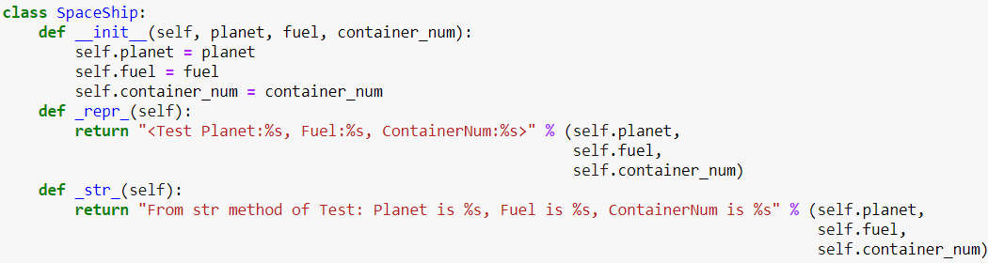
Classe “SpaceShip”
La navicella ha come attribute il pianeta attuale (planet), il carburante residuo (fuel), e il numero di container che sono presenti nella navicella (container_num)
I metodi _repr_ e _str_ sono dei metodi che servono ad effetturare delle stampe dell’istanza della classe. La differenza tra le due è che str, a differenza di repr non sempre tenta di restituire una stringa che sia accettabile; il suo obiettivo è restituire una stringa stampabile. Se non vengono forniti argomenti, restituisce la stringa vuota, «».
Ai due metodi viene passato in ingresso il valore self che rappresenta una sorta di «this», e che indica un puntatore all’oggetto stesso

Slide 12
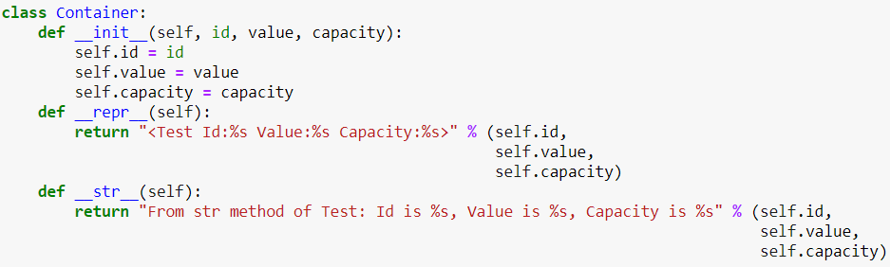
Classe “Container”
Ogni oggetto della classe Container è caratterizzato da un identificativo (id), dal valore di liquido contenuto all’interno del container (value), e dalla capacità massima del container (capacity)

Slide 13
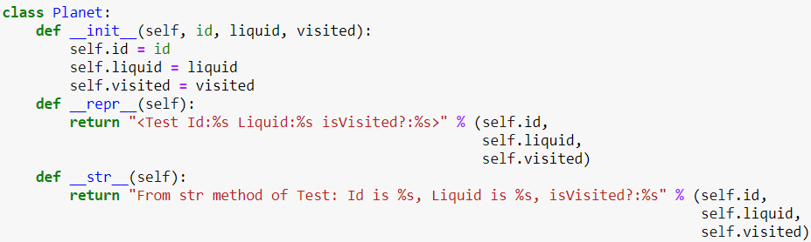
Classe “Planet”
Ogni pianeta viene caratterizzato dal suo identificativo (id), dalle quantità di liquidi che sono presenti sul pianeta stesso (liquid), e da un attributo che indica se la navicella ha già visitato quel pianeta (visited)

Slide 14
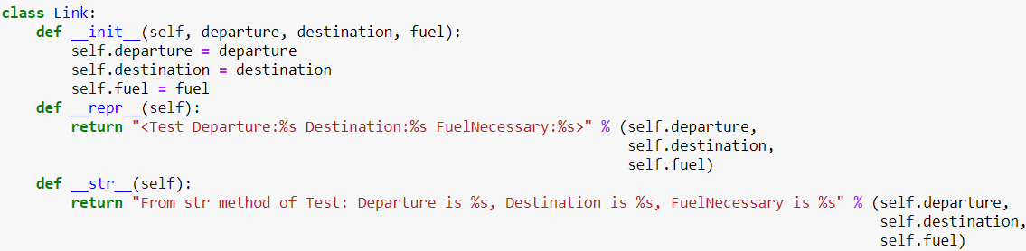
Classe “Link”
Per ogni link viene indicato il pianeta di partenza (departure), il pianeta di arrivo (destination), e il costo che dovrà sostenere la navicella attraversando quel link (fuel)

Slide 15
Lettura del file di input

Slide 16
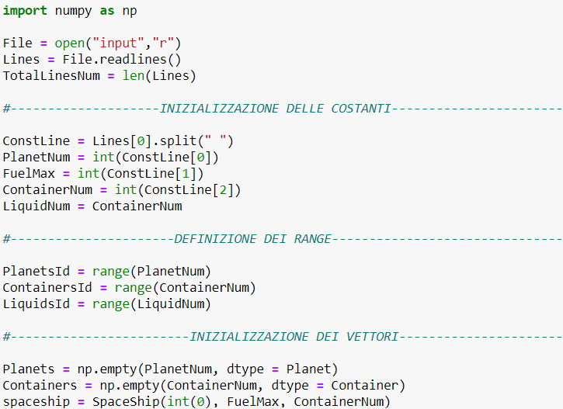
Primo rigo
Il primo rigo del file di input contiene le costanti del problema, quali il numero di pianeti che sono da considerare, il valore del carburante massimo di cui dispone la navicella, e il numero di container che posso riempire
Apro il file input in lettura, leggo le linee e le conservo nella variabile Lines. Inoltre, salvo il numero di linee lette nella variabile TotalLinesNum perchè mi servirà dopo
Considerando solo il primo rigo, e cioè l’elemento 0 del vettore Lines, faccio lo “split” di quest’ultimo secondo il carattere di spazio. Il primo elemento è il numero di pianeti, e lo salvo in una apposite variabile. Faccio lo stesso con il secondo carattere, che rappresenta il carburante della navicella, e con il terzo, che indica sia il numero di container che il numero di liquidi totali
Definisco degli indici come range che variano da 0 al valore della costante trovata in precedenza
Inizializzo dei vettori che conterranno tutti i pianeti, e tutti i container, e inizializzo la navicella ponendola sul pianeta 0, e valorizzando i suoi attributi con le costanti lette

Slide 17

Secondo rigo
Il secondo rigo del file contiene i valori delle capacità totali dei container; vado quindi a definire le loro capacità sfruttando le costanti del file
Faccio l’operazione di split del rigo 2, cioè dell’elemento 1 del vettore delle righe
Valorizzo il vettore dei containers, instanziando vario oggetti della classe Containers, che valorizzo con i, che rappresenta l’identificativo del containers, il quale varia tra 0 e il numero di containers indicato nel rigo precedente, 0, che rappresenta il valore di liquido all’interno del container nel momento dell’inizializzazione, e con il valore i-esimo della riga su cui ho fatto lo split, che rappresenta il valore di capacità massima del container

Slide 18
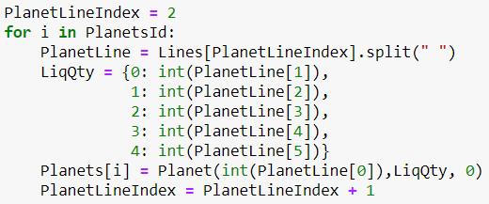
Righe dei pianeti
Le righe successive sono in totale pari al numero di pianeti, e contengono l’identificativo del pianeta, e I valori dei vali liquidi che sono contenuti su quell pianeta.
Inizializzo un indice a 2; questo servirà per scorrere le righe dei pianeti a partire dalla terza riga del file
Faccio lo split della riga PlanetLineIndex secondo il carattere di spazio
Definisco un dizionario per I liquidi contenuti nel pianeta: la coppia chiave-valore rappresenta rispettivamente l’identificativo del liquido e la sua quantità sul pianeta
Riempio il vettore dei pianeti con un oggetto di tipo Planet, che valorizzo con l’identificativo del pianeta, primo carattere della riga, e con il dizionario dei liquidi appena creato. Imposto il pianeta come non visitator ponendo l’attributo visited a 0
Aggiorno l’indice di riga per leggere la riga successiva del file. In questo caso so quante righe dovrò leggere perchè mi viene indicato nel primo rigo

Slide 19
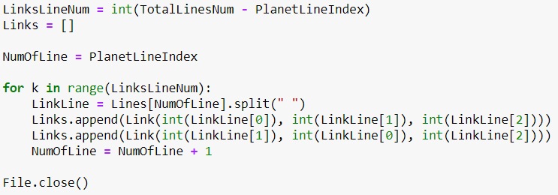
Righe dei collegamenti
Nel file, dopo le righe relative ai pianeti compaiono un certo numero di righe che rappresentano i link tra diversi pianeti, nella forma pianeta1-pianeta2-costo.
Per contare quante righe dovrò considerare calcolo il numero di righe di link facendo la differenza tra il numero di righe totali, e il numero di righe lette finora
Creo un vettore che conterrà tutti i link tra pianeti
Leggo le righe dei link in maniera duplice, cioè considerando ogni riga prima nella forma sorgente-destinazione-costo e poi nella forma destinazione-sorgente-costo. Con tali dati inizializzo due oggetti di tipo Link, e ne faccio l’append nel vettore definito in precedenza
Chiudo il file di ingresso

Slide 20
Algoritmo risolutivo del problema

Slide 21
Prima ipotesi di soluzione
Avendo letto quindi tutto il file in input, possiamo ora elaborare i dati per cercare di risolvere il problema; l’obiettivo come detto è duplice: cercare di visitare più pianeti unici possibili, riempiendo contemporaneamente il più possibile i vari containers di liquidi non mescolati
Una prima idea è quella di considerare la navicella che percorre il percorso più lungo possibile, in termini di numero di nodi attraversati, consumando il minor numero di carburante salto per salto
Questo tipo di ipotesi fa si che si possa considerare il problema come una sorta di problema di COMMESSO VIAGGIATORE (TSP Travel Salesman Problem), dal momento che il maggior numero possible di nodi attraversati è pari a tutti i nodi dell’istanza

Slide 22
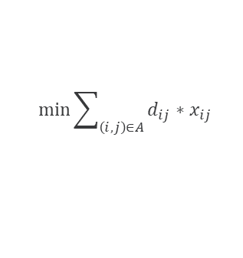
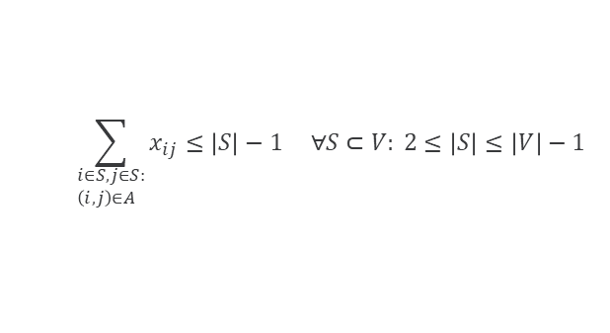
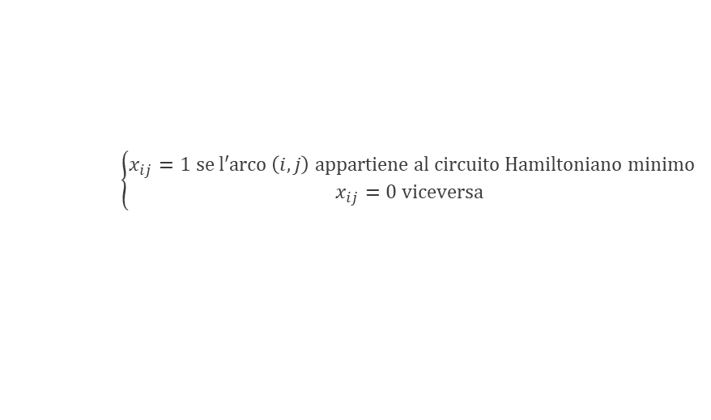

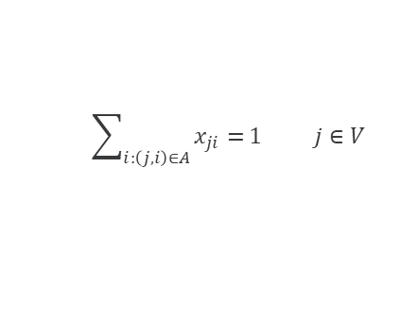
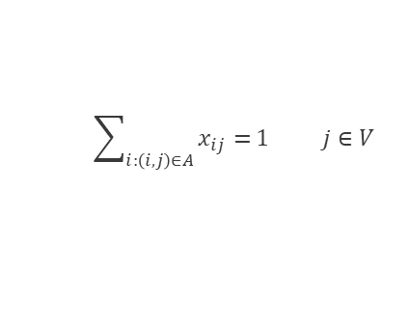
Prima ipotesi di soluzione
Quello che quindi possiamo fare è andare a trovare dei percorsi che siano il più lunghi possibile, tenendo conto però che il costo totale del percorso sia minimo. Un problema di TSP di tipo asimmetrico può essere formulato come segue
$$\left\{\begin{aligned}x_{ij}=1 \text{se} \text{l}\text{′}\text{arco} \left(i,j\right) \text{appartiene} \text{al} \text{circuito} \text{Hamiltoniano} \text{minimo} \\ x_{ij}=\text{0 }\text{viceversa} \end{aligned}\right.$$
Variabili decisionali
Funzione obiettivo
Vincoli del problema
$$\min{\sum_{\left(i,j\right)∈A}{d_{ij}∗x_{ij}}}$$
$$\sum_{i:\left(i,j\right)∈A}{x_{ij}}{=}1 j∈V$$
Vincoli di numero massimo di archi entranti in un nodo e numero massimo di archi uscenti pari ad 1
$$\sum_{i:\left(j,i\right)∈A}{x_{ji}}{=}1 j∈V$$
$$\sum_{\begin{aligned}&i∈S,j∈S: \\ &\left(i,j\right)∈A\end{aligned}}{x_{ij}}≤\left|S\right|−1 ∀S⊂V: 2≤\left|S\right|≤\left|V\right|−1$$
Vincoli di assenza di sottogiri
$$x_{ij}{∈}\{0,1\} ij∈A$$

Slide 23

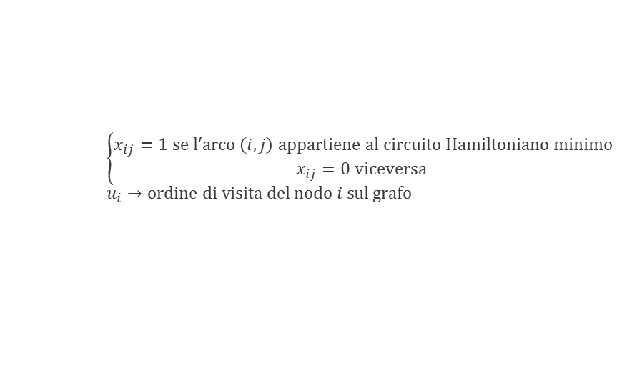

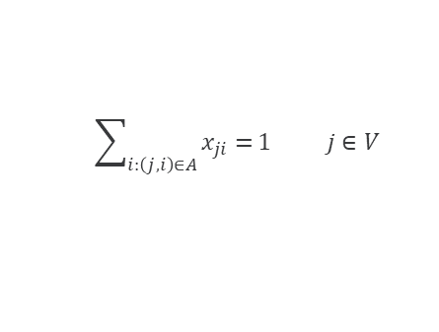


Prima ipotesi di soluzione
Per il problema del TSP, la formulazione vista da luogo ad un numero di vincoli che è di tipo esponenziale con V, e in particolare sono $2^{V}−V−2.$
Per avere un numero di vincoli che è invece di tipo polinomiale, ci si affida alla formulazione MTZ
$$\left\{\begin{aligned}x_{ij}=1 \text{se} \text{l}\text{′}\text{arco} \left(i,j\right) \text{appartiene} \text{al} \text{circuito} \text{Hamiltoniano} \text{minimo} \\ x_{ij}=\text{0 }\text{viceversa} \end{aligned}\right.$$
$$u_{i}→\text{ordine} \text{di} \text{visita} \text{del} \text{nodo} i \text{sul} \text{grafo}$$
Variabili decisionali
Funzione obiettivo
Vincoli del problema
$$\min{\sum_{\left(i,j\right)∈A}{d_{ij}∗x_{ij}}}$$
$$\sum_{i:\left(i,j\right)∈A}{x_{ij}}{=}1 j∈V$$
Vincoli di numero massimo di archi entranti in un nodo e numero massimo di archi uscenti pari ad 1
$$\sum_{i:\left(j,i\right)∈A}{x_{ji}}{=}1 j∈V$$
$$u_{1}=0$$
$u_{j}−u_{i}≥1−n\left(1−x_{ij}\right) i,j∈V;i≠j;j≠$1
Vincoli di assenza di sottogiri
$$x_{ij}{∈}\{0,1\} ij∈A$$
$$0≤u_{i}{≤n−1} intera i∈V$$

Slide 24
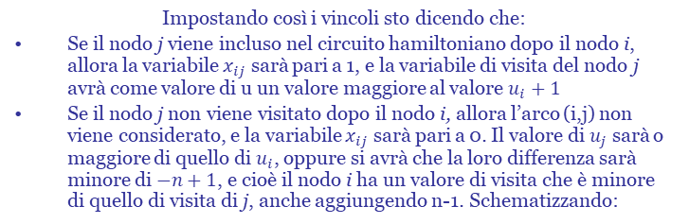
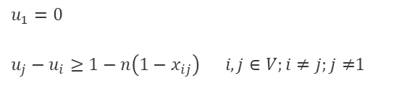

Prima ipotesi di soluzione
Vediamo nel caso MTZ che cosa significano e come si leggono i vincoli di assenza di sottogiri:
$$u_{1}=0$$
$u_{j}−u_{i}≥1−n\left(1−x_{ij}\right) i,j∈V;i≠j;j≠$1
Impostando così i vincoli sto dicendo che:
Se il nodo j viene incluso nel circuito hamiltoniano dopo il nodo i, allora la variabile $x_{ij}$ sarà pari a 1, e la variabile di visita del nodo j avrà come valore di u un valore maggiore al valore $u_{i}+1$
Se il nodo j non viene visitato dopo il nodo i, allora l’arco (i,j) non viene considerato, e la variabile $x_{ij}$ sarà pari a 0. Il valore di $u_{j}$ sarà o maggiore di quello di $u_{i}$, oppure si avrà che la loro differenza sarà minore di $−n+1$, e cioè il nodo i ha un valore di visita che è minore di quello di visita di j, anche aggiungendo n-1. Schematizzando:
Imposto il nodo 1, e quindi il nodo da cui parto come nodo che vado a visitare obbligatoriamente per primo, e quindi pongo a zero la sua variabile u
$$se x_{ij}=1→u_{j}≥u_{i}+1$$
$$se x_{ij}=0→u_{j}≥u_{i} oppure u_{i}−u_{j}≤n−1$$

Slide 25
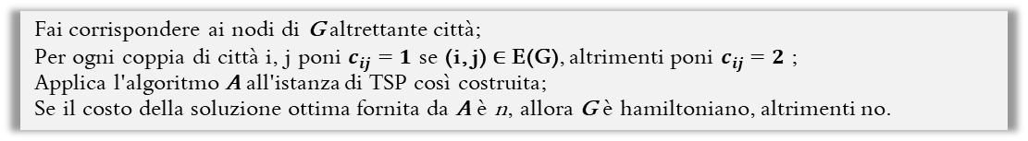
Il TSP è NP-completo
Il problema del TSP è un tipo di problema NP – completo.
Infatti, supponiamo di poter costruire un algoritmo A che trova la soluzione del problema del TSP con costo unitario su un grafo G con n nodi, e supponiamo di definire un algoritmo polinomiale B di questo tipo:
Fai corrispondere ai nodi di G altrettante città;
Per ogni coppia di città i, j poni $c_{ij}=1$ se (i, j) ∈ E(G), altrimenti poni $c_{ij}=2$ ;
Applica l'algoritmo A all'istanza di TSP così costruita;
Se il costo della soluzione ottima fornita da A è n, allora G è hamiltoniano, altrimenti no.
Possiamo dire che il costo di una soluzione del TSP non può essere meno di n, in quanto il costo del collegamento fra due città è almeno pari a 1, e le città da collegare sono n.
Se il costo è n, allora vuol dire che ogni coppia di città consecutive è collegata a costo 1, e poiché tali costi corrispondono ad archi di G, ne segue che la sequenza della città corrisponde a un circuito hamiltoniano.
Viceversa, se G è hamiltoniano, allora la sequenza di città corrispondente a un circuito hamiltoniano ha chiaramente costo n, che per quanto detto è minimo.

Slide 26
Seconda soluzione
Risolvere però un problema di TSP su un istanza di ventimila nodi non è fattibile, visto che occorrerebbero anni per ottenere una soluzione, dal momento che è come detto un problema NP.
Quello che si fa quindi è andare a studiare un approccio differente, euristico, che ci porti alla migliore soluzione approssimata in un tempo ragionevole.
Una prima ipotesi è andare a considerare i vicini del nodo della navicella man mano, e decider quindi localmente quale nodo mi conviene attraversare, vedendo quale tra quelli vicini ha un arco di costo minore.
8
5
9
18
1
1
10
5
4
6
2
7
3
15
1
2
3
8
3
9
6
0
10
2
4

Slide 27
Seconda soluzione - pseudocodice
L’approccio utilizzato quindi è stato di tipo greedy, ed è possible schematizzarlo nel seguente pseudocodice:
Finchè carburanteNavicella > 0
per ogni vicino del nodo corrente della navicella
calcola il minimo dei costi degli archi
if carburanteNavicella > carburanteNavicella – costoArcoScelto
cambia il pianeta corrente della navicella
raccogli i liquidi sul pianeta destinazione
Avendo dei link di tipo bidirezionale tra i pianeti, ogni volta però che vado a considerare i vicini del nodo corrente andando a considerare unicamente il costo dell’arco, avrò quasi obbligatoriamente dei cicli che comprendono un numero ristretto di nodi unici, e quindi la soluzione può essere migliorata ulteriormente

Slide 28
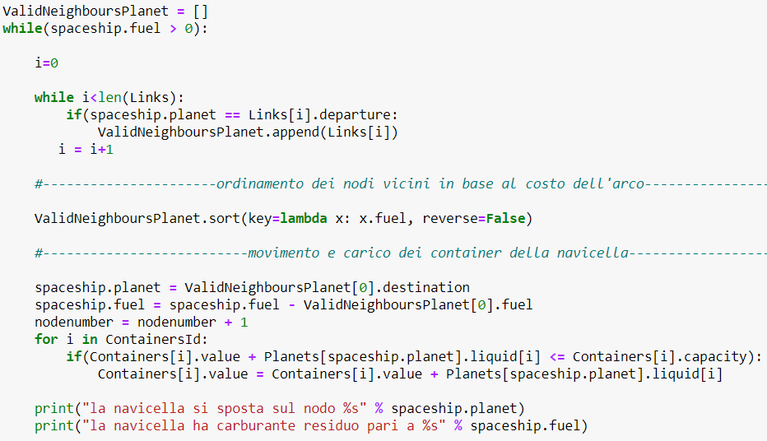
Seconda soluzione - codice
Definisco un vettore che contiene tutti i pianeti raggiungibili dalla navicella
Effettuo il ciclo finchè la navicella ha carburante
Ciclo per trovare tra tutti i link quali sono percorribili dalla navicella; una volta individuati salvo i pianeti destinazione nel vattore creato
Ordino i nodi vicini in ordine di costo decrescente; così facendo il primo elemento del vettore sarà quello con arco a costo minimo
Aggiorno gli attributi di nodo corrente e carburante della navicella
Aggiorno i valori di liquidi nei containers solo se l’aggiunta del liquido non comporta un superamento della capacità

Slide 29
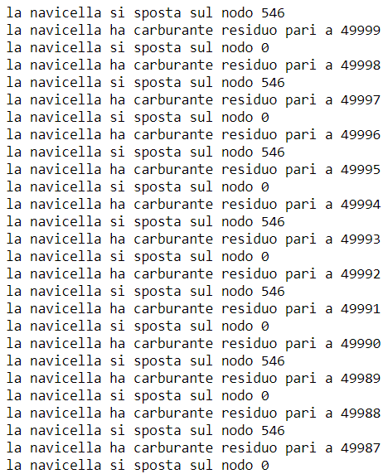
Seconda soluzione - output
Come giò detto in precedenza, è difficile aspettarsi che la navicella non resti intrappolata in un ciclo. Nel caso in esame, considerando i link come bidirezionali la navicella fa semplicemente avanti e indietro tra il nodo zero, e il nodo a costo minimo, dal momento che anche quando si sposta sul nodo 546 la scelta migliore è quella di tornare sul pianeta 0.
Con questo path ottenuto si totalizza un punteggio irrisorio di circa
14
Nodi unici visitati: 2
Liquidi raccolti: 12

Slide 30
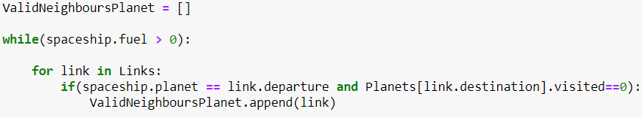
Seconda soluzione - miglioramenti
Una prima ipotesi di miglioramento è quella di verificare, prima di far fare il salto alla navicella, che quel pianeta non sia già stato visitato.
Così facendo si avrebbe la certezza che il nuovo pianeta sia ancora inesplorato.
Aggiungo ai link percorribili solo quelli che mi portano in un pianeta che non ho ancora visitato

Slide 31
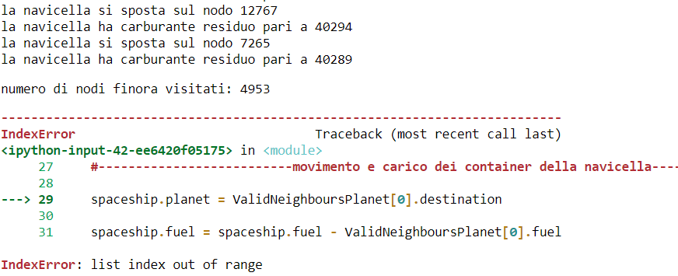
Seconda soluzione - miglioramenti
Questo tipo di miglioramento porterebbe però sicuramente un’instabilità dell’algoritmo stesso: infatti, avendo un elevato numero di pianeti e di collegamenti tra essi, prima o poi si raggiungerà un pianeta che è collegato a soli pianeti già visitati, e per come è pensato l’algoritmo si avrà un errore.
Dopo aver visitato un numero di nodi pari a 4953, la navicella giunge sul nodo 7265, che evidentemente è collegato a soli pianeti che sono stati già visitati
Python segnala un out of range dal momento che il vettore delle destinazioni valide è vuoto, e quindi non riesco a raggiungere il primo elemento perchè esso non esiste

Slide 32
Seconda soluzione migliorata - Problemi
Nel caso di un approccio del genere, se non ci fosse stato l’errore, e si fosse raggiunta una soluzione valida, siccome l’approccio è di tipo greedy puro, con l’aggiunta del vincolo di raggiungere solo i nodi non visitati, tale soluzione sarebbe stata influente sulla soluzione che viene considerata al passo successivo. Scegliere l’arco meno costoso, contribuisce a far diminuire il costo complessivo, ma fa sì che le soluzioni generate successivamente siano dipendenti dalle scelte fatte precedentemente.
Questo è pero un difetto di ogni algoritmo di tipo greedy, e nel nostro caso potrebbe portare alla condizione che mi trovo a dover esplorare dei vicini che hanno tutti costi molto elevati, quando avrei potuto esplorare quegli stessi pianeti passando per un arco che aveva costo minore.
Questa è un difetto che accettiamo perché nel nostro caso ci permette di ottenere una soluzione comunque pressoché ottima, in un tempo accettabile, ed è quello l’obiettivo che si vuole ottenere quando si elabora un algoritmo euristico per risolvere un problema

Slide 33
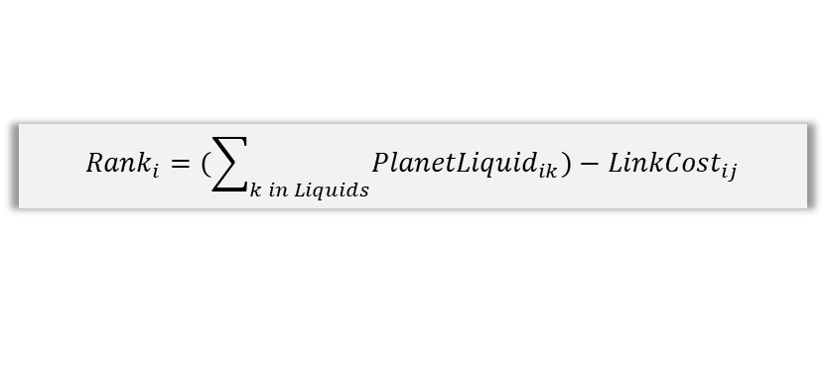
Terza soluzione
Per evitare di cascare in un ciclo, o di avere una situazione come quella vista precedentemente, quello che si pensa di fare è di modificare la mossa che mi fa passare da una soluzione all’altra.
Infatti, benchè si tratti di un solo nodo, anche se la navicella dovesse restare ferma sul nodo di partenza, quell singolo nodo rappresenterebbe una soluzione del problema, visto che non è necessario che essa termini il carburante
La scelta di un vicino del nodo corrente, rispetto al vicino a costo minimo viene fatta calcolando un valore indicato con il nome di Rank: ad ogni vicino del nodo corrente viene assegnato un punteggio calcolato nella seguente maniera:
Coefficiente di rank del pianeta i
$${Rank}_{i}=(\sum_{k in Liquids}{{PlanetLiquid}_{ik}})−{LinkCost}_{ij}$$
Somma di tutti i liquidi disponibili sul pianeta i
Costo dell’arco tra pianeta i e pianeta j, dove si trova la navicella

Slide 34
Terza soluzione - pseudocodice
Calcolando per ogni pianeta vicino un coefficient di rank, la scelta sul nodo successive cade sul pianeta che ha rank più alto tra tutti i vicini del nodo corrente
Finchè carburanteNavicella > 0
per ogni vicino del nodo corrente della navicella
calcola il coefficiente di Rank
muovi la navicella sul nodo con rank massimo
if il pianeta non era stato già visitato
raccogli i liquidi sul pianeta destinazione
Così facando non sto scegliendo il nodo che mi costa meno carburante, ma scelgo il nodo che, tra quelli vicini, mi da più liquidi possibili e mi costa meno in termini di carburante

Slide 35
Terza soluzione - pseudocodice
Un altro accorgimento che possiamo avere, è non andare a considerare sempre con lo stesso rank tutti i pianeti, ma assegnare un coefficiente di penalizzazione molto alto ad ogni nodo che potrei visitare ma che in realtà ho già visitator, visto che in termini di liquidi non posso ottenere nulla da esso e andare lì mi costerebbe solo del carburante. Aggiornando lo pseudocodice si ha che:
Finchè carburanteNavicella > 0
per ogni vicino del nodo corrente della navicella
if nodo non visitato
calcola il coefficiente di Rank
if nodo già visitato
assegna un Rank molto basso al pianeta
muovi la navicella sul nodo con rank massimo
if il pianeta non era stato già visitato
raccogli i liquidi sul pianeta destinazione
Oltre quindi ad andare a considerare il costo del link tra i pianeti, e quello che il pianeta ha da offrire, sto andando anche a penalizzare pianeti già visitati, andando quindi a diminuire la probabilità che tra i vicini di un nodo venga scelto un nodo che ho già visitato

Slide 36
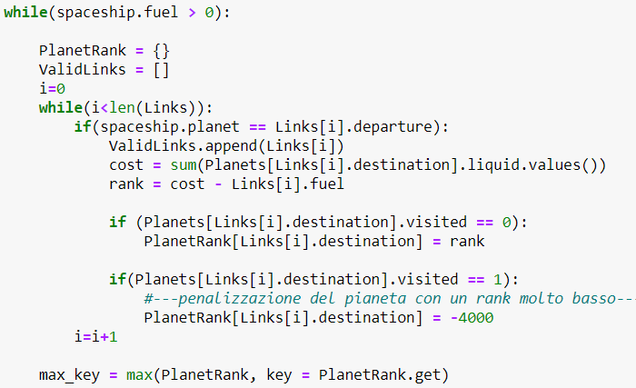
Terza soluzione - codice
Scelta del pianeta su cui far andare la navicella
Effettuo il ciclo finchè la navicella ha carburante
Definizio un dizionario, per indicare nel formato chiave-valore, il pianeta e il suo relativo rank, e un vettore che contiene tutti i vicini del nodo corrente
Faccio un ciclo su tutti i link per individuare i vicini del nodo e li inserisco nel vettore
Calcolo il rank del pianeta vicino che ho selezionato
Se il pianeta non è stato visitato inserisco nel dizionario il rank corretto del pianeta, altrimenti penalizzo il pianeta con un rank molto basso
La chiave del dizionario a cui corrisponde il valore di rank più alto, è il pianeta che vado a scegliere

Slide 37
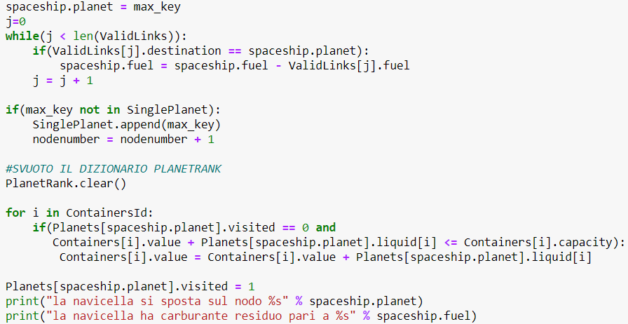
Terza soluzione - codice
Spostamento della navicella verso il nodo selezionato
Setto il pianeta corrente della navicella con il pianeta scelto
Ciclo tra i link che sono percorribili per trovare il costo in termini di carburante. Decremento il carburante della navicella
Ciclo per il calcolo di quanti pianeti singoli vado a visitare
Svuoto il dizionario dei rank dei pianeti, per riutilizzare il dizionario nella prossima iterazione
Riempio i containers del valore di liquidi di cui dispone il pianeta, solo se il pianeta non è stato già visitato e se il container non è pieno
Setto il pianeta come visitato

Slide 38
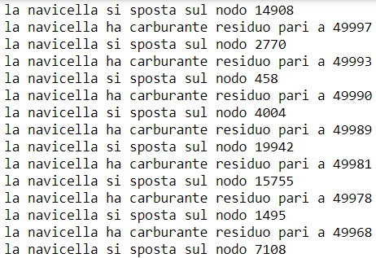

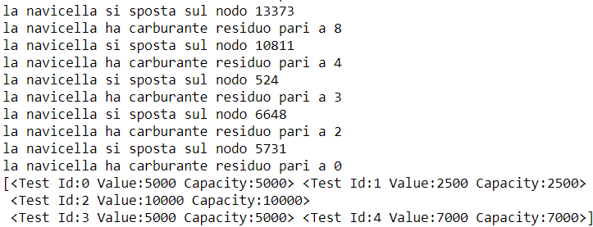
Terza soluzione - output
Attuando questa scelta di nodi basata non più solo guardando il costo del link, mi rende estremamente raro il fatto che io possa passare su nodi già visitati, ma non impossibile, dal momento che il passaggio su pianeti già visitati è comunque consentito. Si ha quindi un output decisamente più corposo
Con questo path ottenuto si totalizza un punteggio elevato pari a
23539.2
……………….……

Slide 39
Terza soluzione - Problemi
Un problema riscontrato durante l’esecuzione è che, è vero che quello che viene trovato è un risultato estremamente elevato, dal momento che visito un numero di nodi notevole, ma come sappiamo durante lo sviluppo di una euristica quello che è importante è un trade-off tra risultato ottenuto e tempi di esecuzione dell’algoritmo. Essendo l’istanza in esame estremamente corposa, l’algoritmo così pensato richiede un tempo di calcolo abbastanza elevato.
Per averne una misura, è possible utilizzare il comando Python datetime, che restituisce la data corrente, nel formato complete con anche ore , minuti e secondi.
La libreria datetime è utilizzata per lavorare con le date
La funzione strftime serve a formattare l’output ponendolo nel formato
YYYY-MM-DD HH:MM:SS
La funzione now restituisce la data attuale

Slide 40
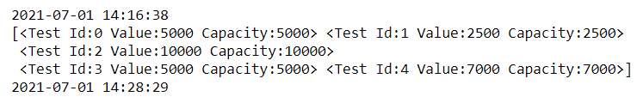
Terza soluzione - Problemi
Andando quindi ad escludere le stampe della posizione e del carburante della navicella, effettuiamo una stampa della data ad inizio dell’algoritmo, e una stampa della data quando la navicella termina il suo viaggio per avere una misura del tempo di esecuzione dell’algoritmo
Il tempo totale è la differenza tra i due tempi calcolati ad inizio e a fine algoritmo: in questo caso si ha un tempo di circa
12 minuti

Slide 41
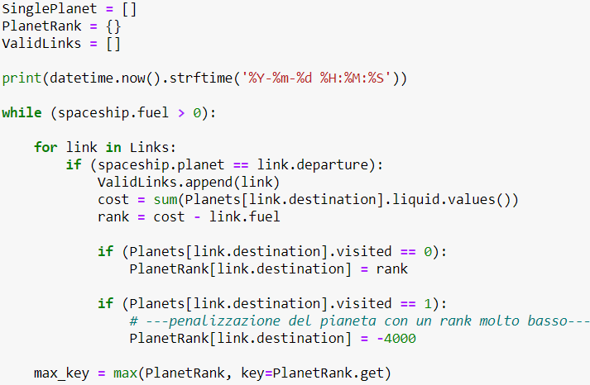
Terza soluzione - Miglioramenti
Cerchiamo quindi di ottimizzare la ricerca, andando a raggruppare pezzi di codice in modo da fare il minor numero di operazioni possibili per raggiungere un tempo di esecuzione decisamente più basso.
Partendo da ciclo per la scelta del nodo candidato, vediamo cosa possiamo fare:
Inizializzo esternamente al ciclo i vettori che vado ad utilizzare
Uso un for al posto del while, che è più ottimizzato
Le operazioni di calcolo del rank e di assegnazione del valore di rank ai vari pianeti restano invariate

Slide 42
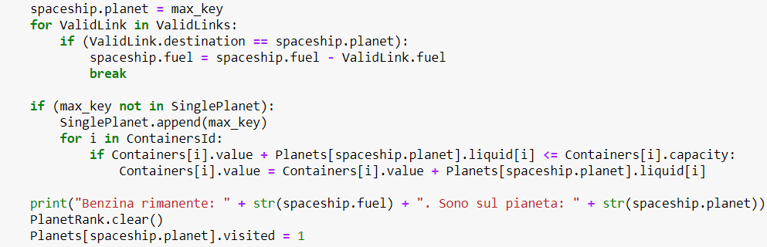
Terza soluzione - Miglioramenti
Concentriamoci ora sull’ottimizzare il passaggio della navicella sul nodo scelto:
Sfruttiamo anche qui un for per stabilire quanto carburante dobbiamo sottrarre alla navicella
Aggiungiamo un break per evitare che vengano controllati tutti i link
Facciamo le operazioni di riempimento dei containers, e di salvataggio del pianeta unico, solo se il pianeta che ho scelto non è stato già inserito nel vettore, altrimenti saltiamo queste operazioni

Slide 43
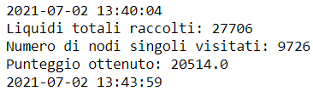
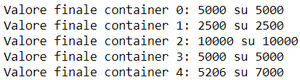
Terza soluzione - Miglioramenti
Con questi accorgimenti il tempo di calcolo si reduce di molto. Come fatto in precedenza, sfruttando la stampa della data corrente, andiamo a verificare quanto tempo passa dall’inizio del ciclo fino alla fine di esso
Il punteggio ottenuto è leggermente più basso, questo è dato dal fatto che riesco a visitare un numero di pianeti minore, e che non riesco a riempire al massimo tutti e 5 i container
Il tempo totale ha subito una notevole riduzione, e in generale si ha un tempo medio che è circa di
4 minuti

Slide 44
Terza soluzione - Funzionamento
Calcolo il rank dei pianeti vicini
[5,2,0,4,8]
8
[1,3,2,6,4]
[0,1,2,0,3]
18
9
5
1
11
[2,5,9,3,0]
-6
10
5
[4,2,6,8,0]
[0,0,2,3,8]
6
2
7
3
12
7
2
Calcolo i vicini del nodo 0, che sono 1, 2 e 10
3
8
10
9
6
0
10
14
1 2 10
4
[3,2,1,8,4]
14
[2,1,0,5,9]
[0,1,2,6,9]

Slide 45
Terza soluzione - Funzionamento
[5,2,0,4,8]
8
[1,3,2,6,4]
[0,1,2,0,3]
18
9
5
1
11
[2,5,9,3,0]
-6
10
5
[4,2,6,8,0]
[0,0,2,3,8]
6
2
7
3
12
7
10
2
Conviene andare sul nodo 10
4
3
8
10
9
6
0
-4000
14
6
10
4
14
[3,2,1,8,4]
[2,1,0,5,9]
Il pianeta l’ho già visitato, quindi va penalizzato in termini di rank
Conviene andare sul nodo 2
0 2 3 6
Calcolo i vicini del nodo 10
[0,1,2,6,9]

Slide 46
Terza soluzione - Funzionamento
Qualora ci fosse una soluzione che include tutti pianeti a rank penalizzato, non ci sarebbe stallo, perché l’astronave sceglierebbe comunque quella a rank più alto, e nel caso di tutti pianeti penalizzati sceglie a caso
[5,2,0,4,8]
8
[1,3,2,6,4]
[0,1,2,0,3]
18
9
5
1
-4000
11
[2,5,9,3,0]
10
5
[4,2,6,8,0]
[0,0,2,3,8]
6
Conviene scegliere un pianeta a caso, per esempio il pianeta 3
2
-4000
7
3
12
2
3
8
10
9
6
0
-4000
-4000
14
10
[2,1,0,5,9]
4
[3,2,1,8,4]
Tutti i vicini di 2 sono stati visitati
[0,1,2,6,9]

Slide 47
Confronto tra soluzioni
Tra tutte le soluzioni trovate, Andiamo quindi a fare un confronto tra tempi di calcolo e qualità della soluzione ottenuta, per convincerci ancora una volta che la soluzione ottimizzata è quella che mi da un trade off migliore

Slide 48
Confronto tra soluzioni
Come si vede, sicuramente la soluzione che teneva conto dei soli costi degli archi è quella di scarso rango, mentre le successive danno un punteggio decisamente più elevato considerando il numero di pianeti singoli visitati e il quantitativo di liquidi che raccolgo.
La soluzione migliore è quindi sicuramente l’ultima, che mi da un punteggio che non è il più alto ottenibile, ma che si ottiene in un tempo decisamente più ragionevole rispetto alla seconda soluzione. Per convincerci ulteriormente possiamo considerare il numero di nodi visitati dall’algoritmo al secondo, scartando la seconda soluzione, la quale visita un numero di nodi troppo irrisorio. Si ha quindi:

Slide 49
Euristica di ricerca locale
L’algoritmo scelto è un algoritmo di ricerca locale , il quale va a considerare soluzioni vicine rispetto a quella individuata nell’iterazione precedente, calcolando quale tra quelle soluzioni è la più conveniente.
In particolare, infatti, ogni nodo del problema rappresenta una soluzione, e aggiungendo nodi non posso fare altro che migliorare la funzione obiettivo, dal momento che cresce il numero di nodi e cresce il quantitativo di liquidi accumulati.
La prima soluzione è quella di partenza della navicella, e aggiungendo man mano nodi al percorso, sto definendo una soluzione che è sicuramente migliorativa rispetto alla precedente, se il nodo non è mai stato visitato.
Aggiungendo quindi al percorso della navicella un nodo nuovo, non visitato sto migliorando la funzione obiettivo
8
5
Soluzione 3
9
4
1
1
15
6
7
5
6
1
2
2
3
10
6
0
8
3
5
Soluzione 2
Soluzione 1

Slide 50
Euristica di ricerca locale
Definiamo quindi la mossa dell’euristica e l’intorno della soluzione:
La mossa del problema è l’aggiunta di un nodo che ha un rank elevato al percorso della navicella
Mossa
Intorno della soluzione
L’intorno della soluzione è la stessa soluzione con l’aggiunta di un nodo scelto tra i vicini del pianeta corrente della navicella

Slide 51
Euristica di ricerca locale
Per effettuare la scelta della soluzione corrente si è scelto un approccio best-improvement, che permette di scegliere la soluzione migliore tra le soluzioni dell’intorno, analizzandole tutte.
Al contrario se si fosse scelto un approccio di tipo first-improvement si sarebbe corso il rischio di avere delle soluzioni che sono decisamente meno qualitative, dal momento che come detto, ogni nodo non ancora visitato aggiunto alla soluzione avrebbe portato ad un miglioramento della soluzione corrente
È stato però necessario conservare memoria delle soluzioni precedenti, andando a penalizzare pianeti che erano già stati visitati, in modo tale da evitare situazioni di loop, dal momento che avrebbero portato a soluzioni qualitativamente scarse.
Quindi l’euristica sviluppata è una sorta di tabu search.

Slide 52
Euristica tabu search
Una euristica tabu seach è un tipo di euristica volta a tenere, come detto, traccia delle soluzioni precedentemente analizzare, in modo da non avere situazioni di stallo una volta ottenuto un punto di minimo locale.
Ad ogni iterazione si va ad applicare un criterio di valutazione delle soluzioni possibili, e nel caso del nostro problema il criterio scelto è quello di verificare quale fosse il nodo, tra quelli raggiungibili, che aggiunto alla soluzione precedente ci permettesse di avere poco carburante utilizzato e tanto materiale raccolto, e cioè quello a rank più alto.
Gli algoritmi di tipo tabu search non convergono ad una soluzione, e bisogna definire un criterio di arresto per l’avanzamento dell’algoritmo. Nel nostro caso lo stop è dato dall’impossibilità della navicella di proseguire il viaggio perchè sprovvista di carburante necessario per raggiungere il nodo successive.
Valuto conveniente il nodo 5
Calcolo il rank
8
5
10
9
1
12
5
3
3
8
5
9
2
1
5
3
3
Dal nodo 5 posso andare in 3
Carburante insufficiente

Slide 53
Euristica tabu search
Prima quindi di poter arrivare ad una soluzione nuova, quello che si fa è verificare che la stessa non sia tabu, e quindi vengono scartate le soluzioni che magari avrebbero incluso un nodo che era già stato visitato.
Memorizzare però tutte le informazioni relative alla soluzione sarebbe stato dispendioso in termini di calcolo, e quindi quello che ci si limita a fare è penalizzare il pianeta man mano che viene scoperto tramite vicini del nodo corrente; in questo modo l’unico attributo da verificare è che il pianeta sia stato o meno visitato, e quindi penalizzarlo nel caso la navicella abbia già raccolto le risorse di cui esso disponeva.
Sarebbe stato inutile salvare le informazioni di tutte le soluzioni precedent possibili, dal momento che ogni aggiunta di un nodo non visitato portava ad un miglioramento della soluzione precedente, e inoltre avrebbe portato ad un cossto in termini di tempo troppo elevato.
Soluzione 4
8
5
Soluzione 3
9
4
1
1
15
6
7
5
6
1
2
2
3
10
6
0
8
3
5
Soluzione 2
Tornare indietro al nodo 1 dal nodo 2 è tabù
Soluzione 1

Slide 54
Euristica tabu search
Mi trovo nel nodo 8, e tutti i suoi vicini sono già stati visitati
Soluzione con mossa tabù
È stato però definito comunque un criterio di aspirazione: dal momento che l’aggiunta di un nodo già visitato potrebbe portare benefici in termini di numero totale di nuovi nodi esplorabili, la mossa tabu viene eseguita lo stesso nel caso in cui tutti I vicini di un pianeta fossero stati visitati.
Infatti, la mossa scelta non esclude il passaggio su un nodo già precedentemente esplorato, ma ne rende meno probabile la scelta, facendo in modo tale da esplorare sempre prima la strada con nuovi nodi, e di evitare una situazione di stallo prematura.
Soluzione
8
5
4
1
9
1
15
6
7
5
6
1
2
2
3
10
6
0
8
3
5

Slide 55
Euristica tabu search
In accordo con il diagramma di flusso di una iterazione per una euristica tabu search, vediamo il parallelismo tra algoritmo generale e la soluzione trovata per il problema della navicella
Iterazione k, soluzione corrente S
Iterazione k, soluzione corrente S
Individuazione dell’intorno N(S)
Individuazione dei vicini dell’ultimo nodo della soluzione S
Individuazione della migliore soluzione S’’ dopo S’ e sostituzione di S’ con S’’
Aggiungo un nodo già visitato alla nuova soluzione
Individuazione della migliore soluzione S’ in N(S)
Individuazione del miglior nodo tra i vicini su cui andare
No
No
Criterio di aspirazione soddisfatto?
La soluzione con
il nuovo nodo è TABU?
Criterio di aspirazione soddisfatto?
S’ è TABU?
Si
Si
No
No
Sostituzione della soluzione corrente S con S’
Aggiorna la soluzione corrente con il nuovo nodo non visitato
Si
Si

Slide 56
Circuito Sub-Hamiltoniano
Un problema in esame, più che come un TSP, può essere considerato come un problema del CIRCUITO SUB-HAMILTONIANO: si tratta in questo caso di determinare un circuito che colleghi più nodi possibile mantenendo il costo totale entro un limite prefissato.
Nel nostro caso non abbiamo però il vincolo che il percorso sia un circuito, e che quindi la navicella torni sul nodo di partenza.
Anche questo problema, così come il problema del TSP, è evidentemente un problema NP-completo
9
1
8
Circuito Hamiltoniano
Circuito Sub-hamiltoniano
5
2
3
6
10
0

Slide 57
Circuito Sub-Hamiltoniano
Nel nostro caso infatti, dobbiamo visitare un numero di pianeti pari al massimo possibile, e ci serve rispettare un vincolo sul costo totale del cammino, che è rappresentato dal carburante totale che la navicella ha a disposizione, ma non viene specificato che il percorso debba terminare nel nodo di partenza e quindi non è necessario che il percorso sia un circuito
9
1
8
Circuito Hamiltoniano
Circuito Sub-hamiltoniano
5
2
3
6
10
0

